Slide 1
AIDT 초등 수학
- [6-1-2] 놀이를 더하다 -

Slide 2

수학_6-1-2_놀이를 더하다_구성 요소의 수를 더하고 빼 볼까요
교사/학생
No | UI Description
1 | 슬라이드 버튼
구성 요소의 수를 더하고 빼 볼까요
모둠을 구성한 다음 개별 기기로 활동해요!
인원
4명
준비물
놀이 카드, 주사위

Slide 3
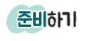
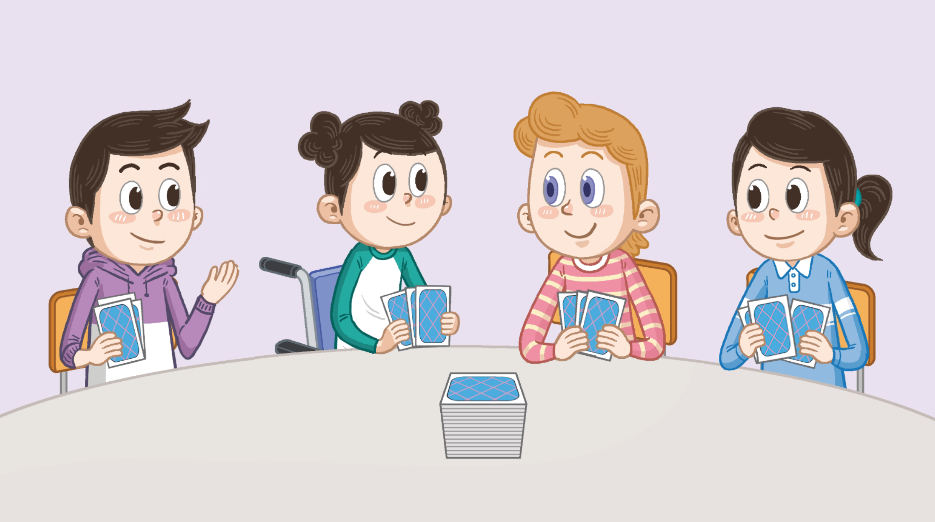
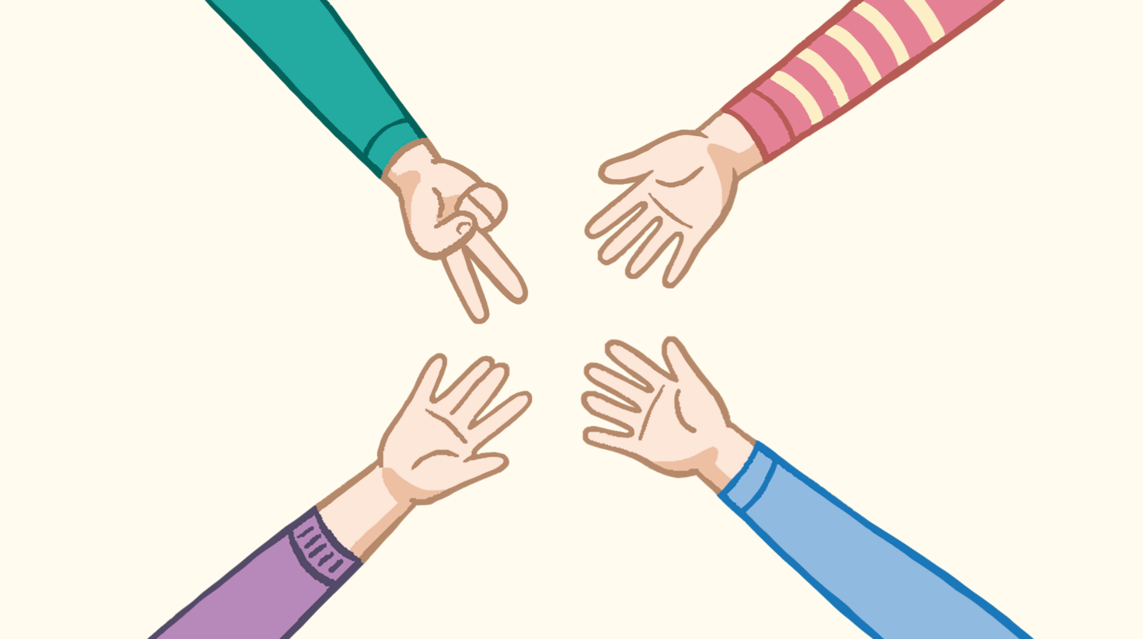
수학_6-1-2_놀이를 더하다_구성 요소의 수를 더하고 빼 볼까요
교사/학생
교사/학생
1
놀이를 하는 사람들의 카드를 모두 모아 섞은 후 한 사람당 3장씩 나누어 갖습니다. 남은 카드는 뒤집어 가운데에 쌓아 둡니다.
2
가위바위보로 놀이 순서를 정합니다.

Slide 4

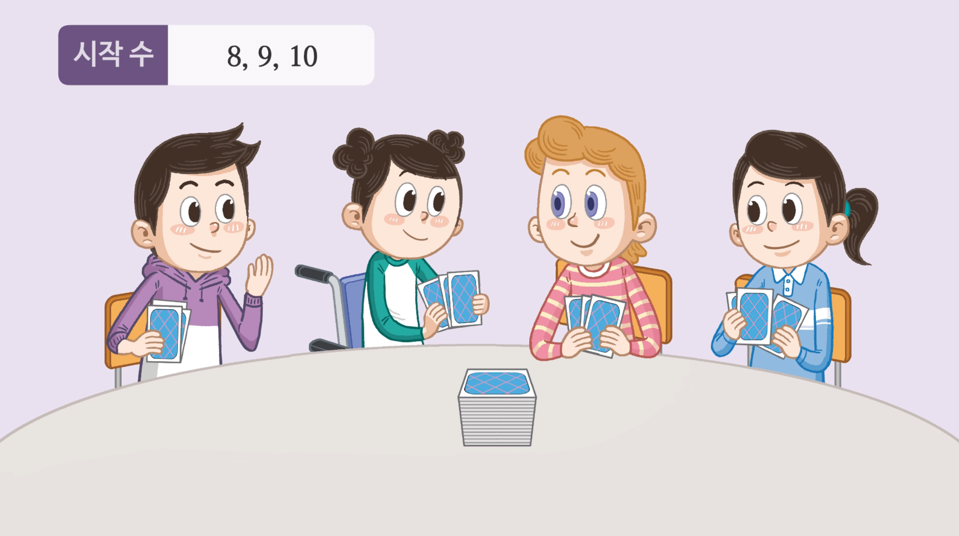
수학_6-1-2_놀이를 더하다_구성 요소의 수를 더하고 빼 볼까요
교사
교사
No | UI Description
1 | 버튼을 누르면 모둠 구성 기능이 팝업으로 노출
2 | 슬라이드 버튼
3 | 페이지 네비게이션
4 | 활동 영상 버튼 클릭 시 팝업에서 영상 재생
4
1
‘시작 수’는 8, 9, 10 중에서, ‘끝 수‘는 40부터 50까지의 자연수 중에서 정합니다.
활동 영상
2
1
모둠 구성하기
3

Slide 5
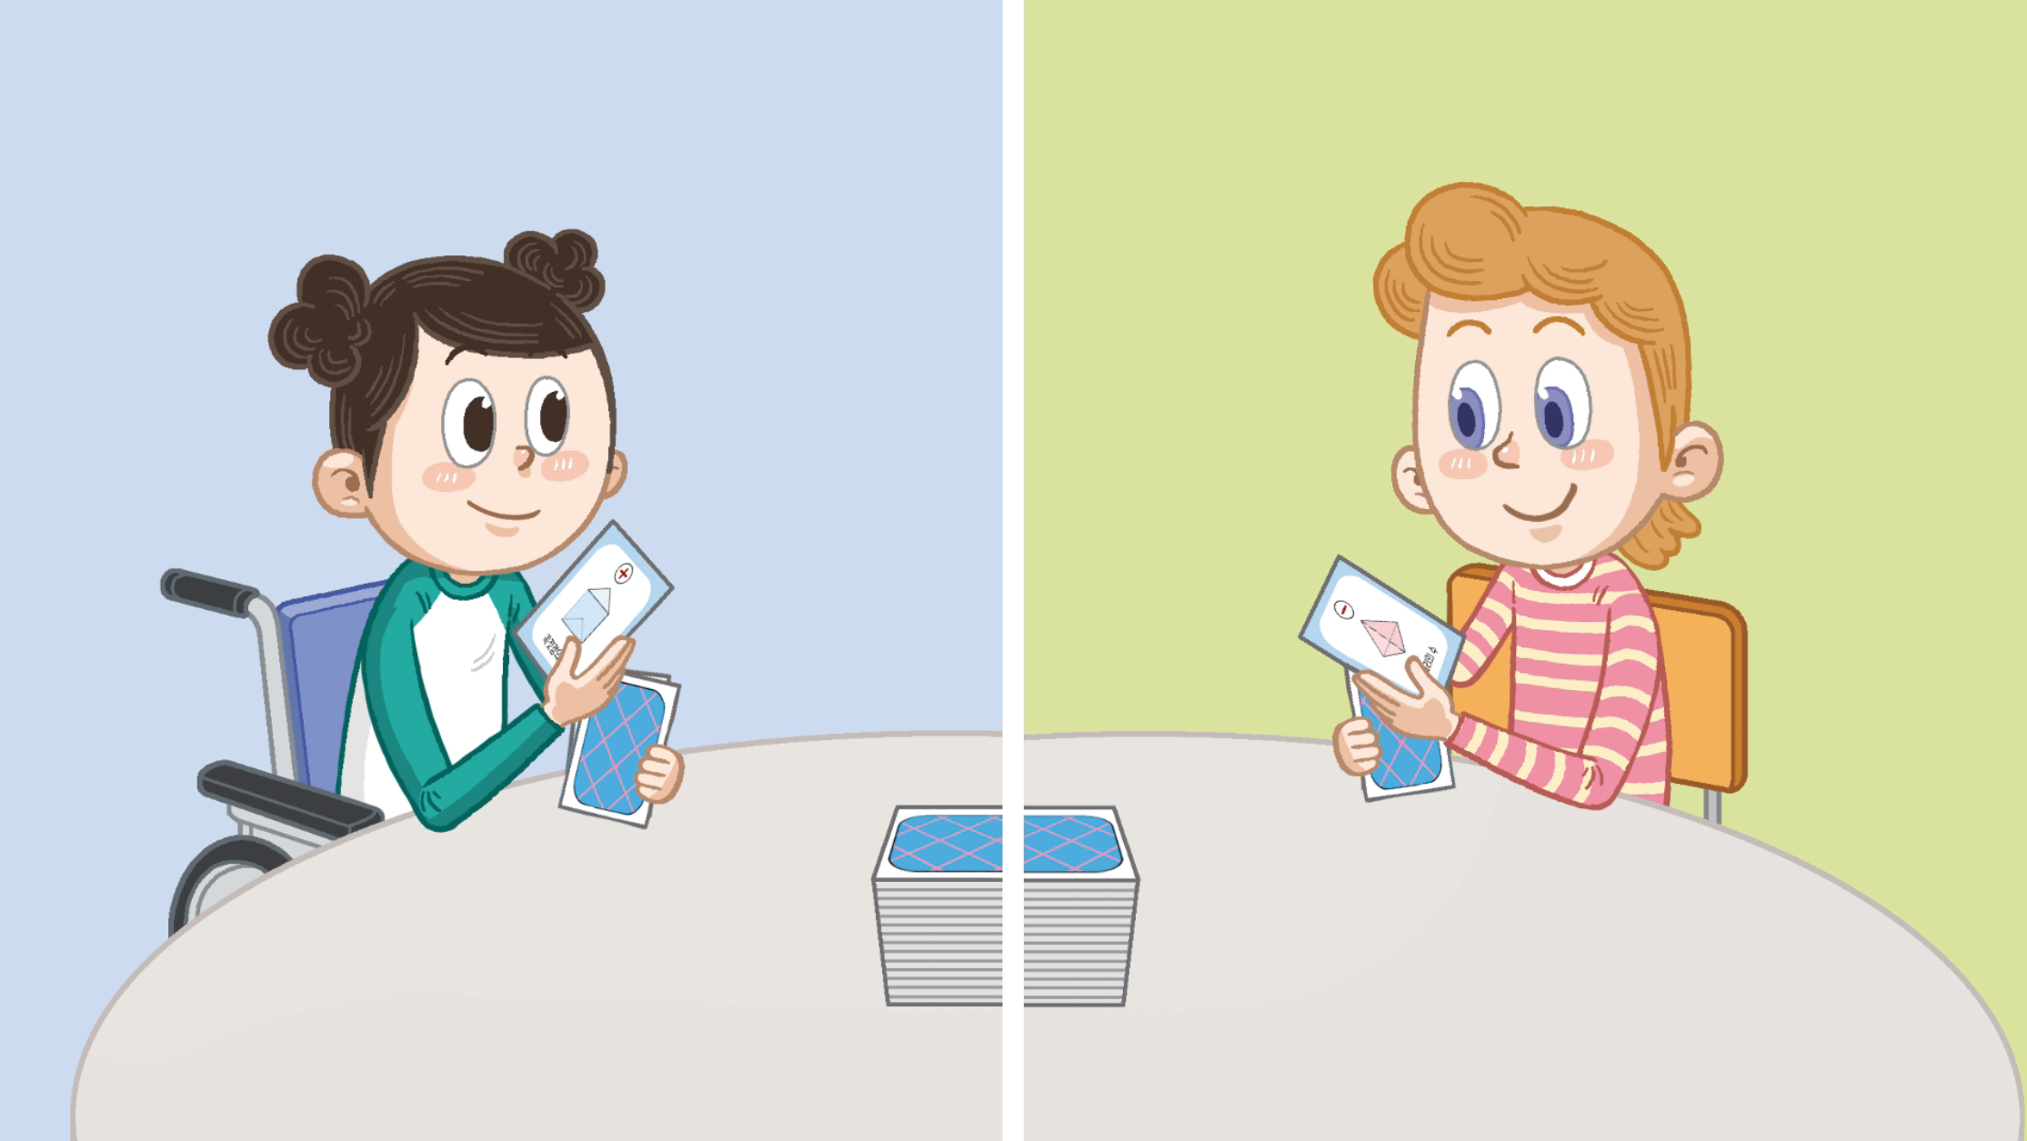
수학_6-1-2_놀이를 더하다_구성 요소의 수를 더하고 빼 볼까요
교사
교사
No | UI Description
1 | 버튼을 누르면 모둠 구성 기능이 팝업으로 노출
2 | 슬라이드 버튼
3 | 페이지 네비게이션
4 | 활동 영상 버튼 클릭 시 팝업에서 영상 재생
4
2
순서대로 가지고 있는 카드 한 장을 내려놓으면서 첫 번째 사람은 시작 수에, 그 다음 차례부터는 이전 사람이 계산한 값에 카드에 적힌 구성 요소의 수만큼 더하거나 뺀 값을 외칩니다. 이때 +가 있으면 더하고, -가 있으면 뺍니다.
활동 영상
2
1
모둠 구성하기
3

Slide 6
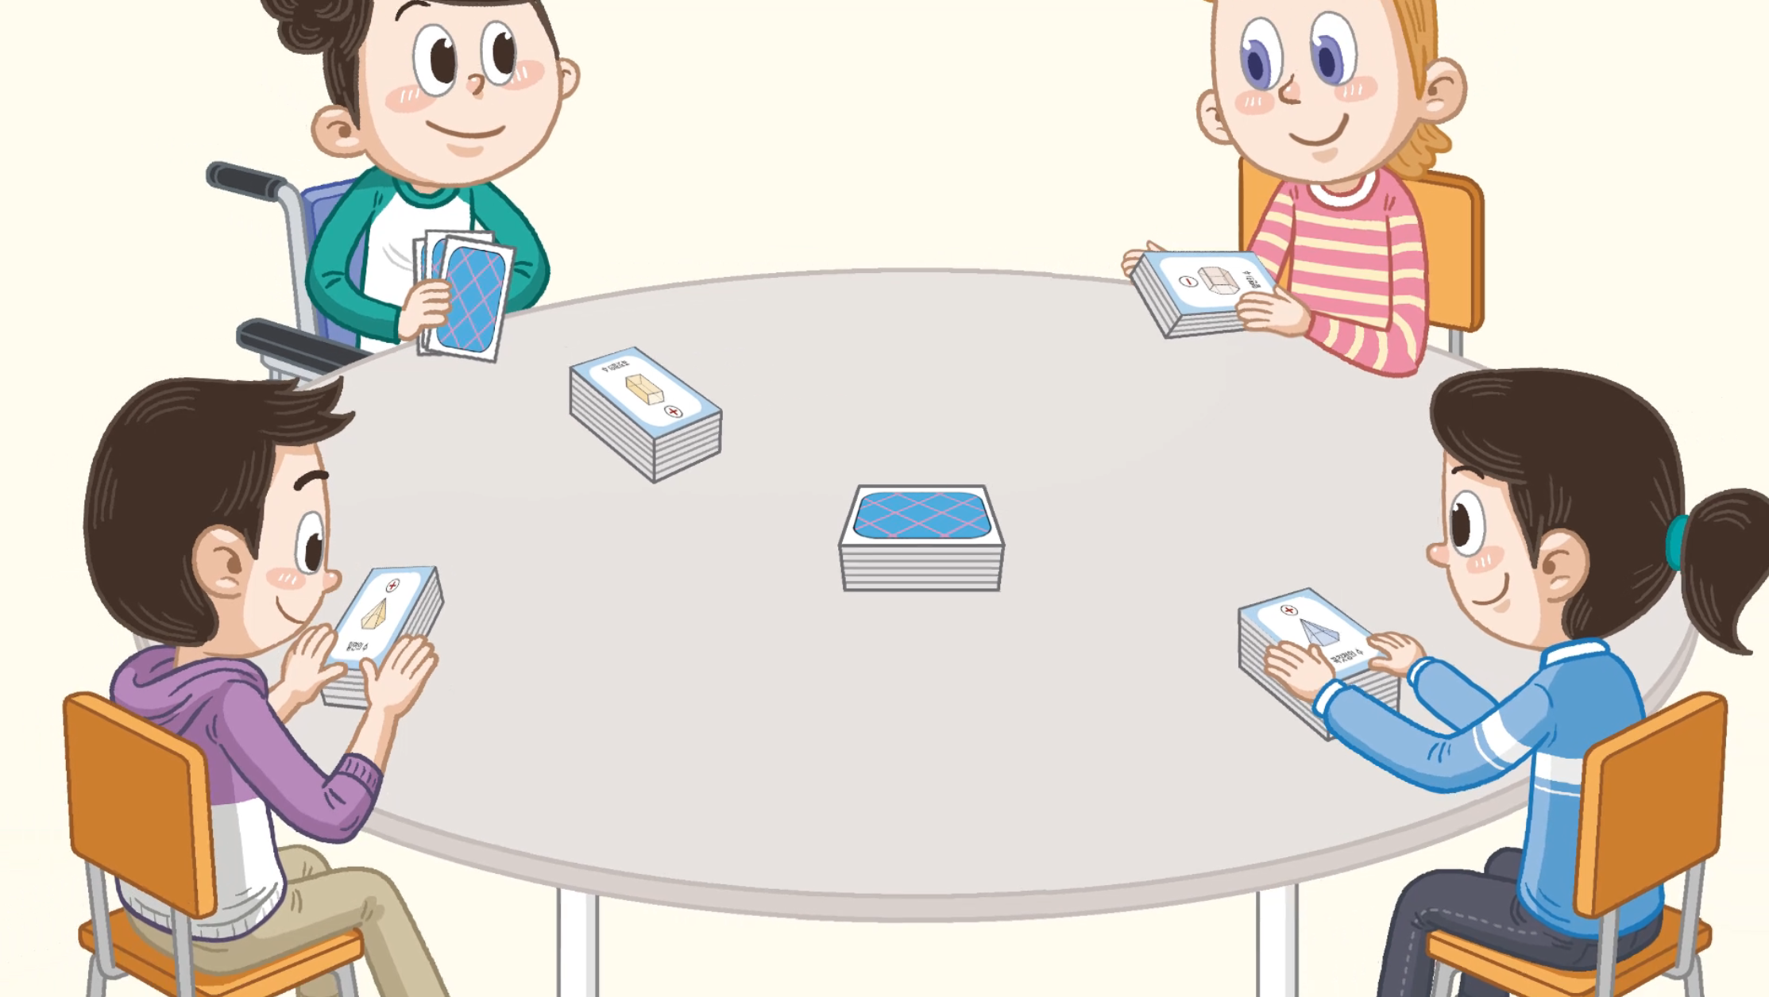
수학_6-1-2_놀이를 더하다_구성 요소의 수를 더하고 빼 볼까요
교사
교사
No | UI Description
1 | 버튼을 누르면 모둠 구성 기능이 팝업으로 노출
2 | 슬라이드 버튼
3 | 페이지 네비게이션
4 | 활동 영상 버튼 클릭 시 팝업에서 영상 재생
계산한 값이 끝 수 미만이면 쌓아 둔 카드 중 맨 위에 있는 카드 한 장을 가져오고, 계산한 값이 끝 수 이상이면 카드를 모두 내려놓습니다.
4
3
활동 영상
2
1
모둠 구성하기
3

Slide 7
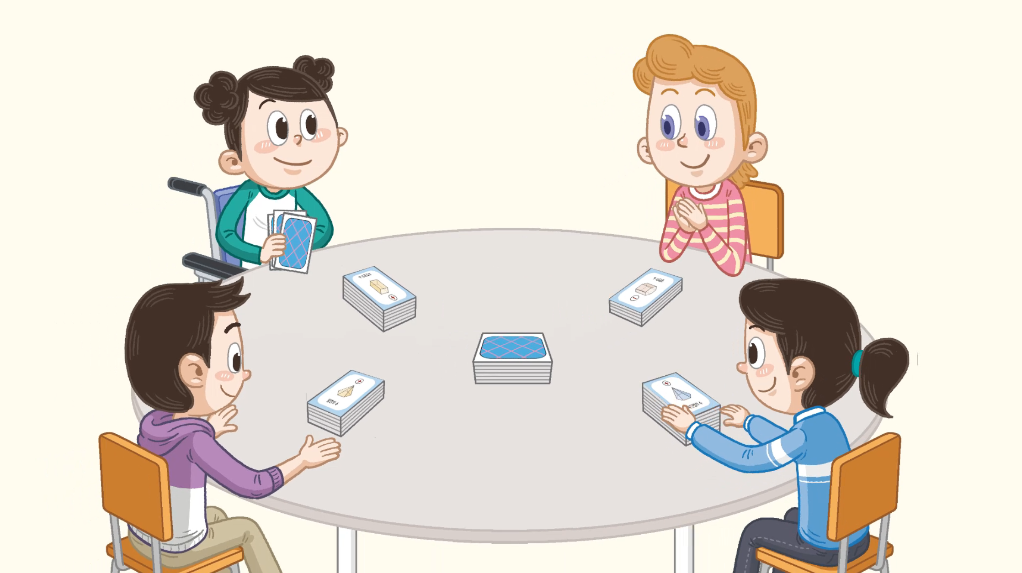
수학_6-1-2_놀이를 더하다_구성 요소의 수를 더하고 빼 볼까요
교사
교사
No | UI Description
1 | 버튼을 누르면 모둠 구성 기능이 팝업으로 노출
2 | 슬라이드 버튼
3 | 페이지 네비게이션
4 | 활동 영상 버튼 클릭 시 팝업에서 영상 재생
카드를 모두 내려놓은 사람을 제외하고 1~3의 순서대로 놀이를 반복합니다. 마지막까지 남은 사람이 이깁니다.
4
4
활동 영상
2
1
모둠 구성하기
3

Slide 8
수학_6-1-2_놀이를 더하다_구성 요소의 수를 더하고 빼 볼까요
학생
교사
No | UI Description
1 | 내 모둠 확인하기 버튼 초기는 비활성화 상태 교사가 완성된 모둠 정보를 전송하면 버튼이 활성화됨 버튼 클릭 시 내 모둠 정보를 확인할 수 있는 팝업 노출(플랫폼)
2 | 슬라이드 버튼
3 | 페이지 네비게이션
4 | 활동 영상 버튼 클릭 시 팝업에서 영상 재생
4
1
‘시작 수＇는 8, 9, 10 중에서, ‘끝 수‘는 40부터 50까지의 자연수 중에서 정합니다.
활동 영상
2
1
내 모둠 확인하기
3

Slide 9
수학_6-1-2_놀이를 더하다_구성 요소의 수를 더하고 빼 볼까요
학생
교사
No | UI Description
1 | 내 모둠 확인하기 버튼 초기는 비활성화 상태 교사가 완성된 모둠 정보를 전송하면 버튼이 활성화됨 버튼 클릭 시 내 모둠 정보를 확인할 수 있는 팝업 노출(플랫폼)
2 | 슬라이드 버튼
3 | 페이지 네비게이션
4 | 활동 영상 버튼 클릭 시 팝업에서 영상 재생
4
2
순서대로 가지고 있는 카드 한 장을 내려놓으면서 첫 번째 사람은 시작 수에, 그 다음 차례부터는 이전 사람이 계산한 값에 카드에 적힌 구성 요소의 수만큼 더하거나 뺀 값을 외칩니다. 이때 +가 있으면 더하고, -가 있으면 뺍니다.
활동 영상
2
1
내 모둠 확인하기
3

Slide 10
수학_6-1-2_놀이를 더하다_구성 요소의 수를 더하고 빼 볼까요
학생
교사
No | UI Description
1 | 내 모둠 확인하기 버튼 초기는 비활성화 상태 교사가 완성된 모둠 정보를 전송하면 버튼이 활성화됨 버튼 클릭 시 내 모둠 정보를 확인할 수 있는 팝업 노출(플랫폼)
2 | 슬라이드 버튼
3 | 페이지 네비게이션
4 | 활동 영상 버튼 클릭 시 팝업에서 영상 재생
계산한 값이 끝 수 미만이면 쌓아 둔 카드 중 맨 위에 있는 카드 한 장을 가져오고, 계산한 값이 끝 수 이상이면 카드를 모두 내려놓습니다.
4
3
활동 영상
2
1
내 모둠 확인하기
3

Slide 11
수학_6-1-2_놀이를 더하다_구성 요소의 수를 더하고 빼 볼까요
학생
교사
No | UI Description
1 | 내 모둠 확인하기 버튼 초기는 비활성화 상태 교사가 완성된 모둠 정보를 전송하면 버튼이 활성화됨 버튼 클릭 시 내 모둠 정보를 확인할 수 있는 팝업 노출(플랫폼)
2 | 슬라이드 버튼
3 | 페이지 네비게이션
4 | 활동 영상 버튼 클릭 시 팝업에서 영상 재생
카드를 모두 내려놓은 사람을 제외하고 1~3의 순서대로 놀이를 반복합니다. 마지막까지 남은 사람이 이깁니다.
4
4
활동 영상
2
1
내 모둠 확인하기
3

Slide 12




수학_6-1-2_놀이를 더하다_구성 요소의 수를 더하고 빼 볼까요
No | UI Description
1 | 1)시작 수: 8~10만 작성 가능 2)끝 수: 40~50 자연수만 작성 가능 3)확인버튼 - 디폴트 비활성화 / 끝 수까지 다 쓰면 활성화 - 버튼 클릭 후, 비활성화(수정 불가) - 페이지 이탈 후, 재진입시 초기화 됨
2 | 활동 영역 1)모둠구성 결과에 따라 2~4명 활성화(데이터 전송 방법 확인 필요) 최소 2명, 최대 4명 2) 카드영역 - 교과서 166페이지 카드 3장씩 노출 - 배분 후 남은 카드 데이터는 2-1 카드 가져오기 영역에서 랜덤으로 노출 - 카드는 좌우 네비게이션을 통해 확인 가능하며, 카드 중간 클릭 시, 셀렉됨(셀렉된 카드는 굵은 빨간 테두리로 셀렉됨을 표시) 3) 입력창 -카드 셀렉 후, 활성화 / 뭐라도 입력하면 확인-리셋 버튼 활성화 -확인버튼 클릭 시, 채점 / 비활성화 -자신의 순서가 되면 입력창 리셋, 카드 셀렉 가능 [채점 방법] *첫번째 입력은 시작 수에 카드의 수식과 숫자를 계산한 값이 정답 *두번째 입력은 앞 순서의 정답에 선택한 카드의 수식과 숫자를 계산한 값이 정답 *단, 정답이 정해진 끝 수 미만이면 2-1 카드 가져오기에서 카드를 가져와야 함(카드는 중복되지 않음) *단, 정답이 정해진 끝 수 이상이면 카드 영역에서 비활성화, 다음 사람에게 순서 이동 *단, 계산을 잘못했을 경우에도 카드 비활성화 / 입력창에는 정답이 노출되고, 다음 순서 학생은 그 정답으로 수식 계산을 해야함 *각자 카드를 모두 쓰면 활동영역 비활성화(4번 활동영역처럼 딤처리) *2-1카드가 없어질 때까지 카드를 가장 오래 가지고 있는 학생(들)이 승자
3 | 대표 기기 변경하기 모둠 구성 시 결정된 대표 기기에 문제가 생겼을 때, 대표 기기를 변경할 수 있음 클릭 시 플랫폼의 대표 기기 변경 팝업 노출
1
2-1
시작 수(8 ~10)
끝 수(40~50)
카드 가져오기
2
카드 영역
카드 영역
카드 영역
카드 영역
3
대표 기기 변경하기

Slide 13
수학_6-1-2_놀이를 더하다_구성 요소의 수를 더하고 빼 볼까요
No | UI Description
1 | 1)시작 수: 8~10만 작성 가능 2)끝 수: 40~50 자연수만 작성 가능 3)확인버튼 - 디폴트 비활성화 / 끝 수까지 다 쓰면 활성화 - 버튼 클릭 후, 비활성화(수정 불가) - 페이지 이탈 후, 재진입시 초기화 됨
2 | 활동 영역 1)모둠구성 결과에 따라 2~4명 활성화(데이터 전송 방법 확인 필요) 최소 2명, 최대 4명 2) 카드영역 - 교과서 166페이지 카드 3장씩 노출 - 배분 후 남은 카드 데이터는 2-1 카드 가져오기 영역에서 랜덤으로 노출 - 카드는 좌우 네비게이션을 통해 확인 가능하며, 카드 중간 클릭 시, 셀렉됨(셀렉된 카드는 굵은 빨간 테두리로 셀렉됨을 표시) 3) 입력창 -카드 셀렉 후, 활성화 / 뭐라도 입력하면 확인-리셋 버튼 활성화 -확인버튼 클릭 시, 채점 / 비활성화 -자신의 순서가 되면 입력창 리셋, 카드 셀렉 가능 [채점 방법] *첫번째 입력은 시작 수에 카드의 수식과 숫자를 계산한 값이 정답 *두번째 입력은 앞 순서의 정답에 선택한 카드의 수식과 숫자를 계산한 값이 정답 *단, 정답이 정해진 끝 수 미만이면 2-1 카드 가져오기에서 카드를 가져와야 함(카드는 중복되지 않음) *단, 정답이 정해진 끝 수 이상이면 카드 영역에서 비활성화, 다음 사람에게 순서 이동 *단, 계산을 잘못했을 경우에도 카드 비활성화 / 입력창에는 정답이 노출되고, 다음 순서 학생은 그 정답으로 수식 계산을 해야함 *각자 카드를 모두 쓰면 활동영역 비활성화(4번 활동영역처럼 딤처리) *2-1카드가 없어질 때까지 카드를 가장 오래 가지고 있는 학생(들)이 승자
3 | 제출하기 버튼 - 제출하기 버튼 클릭 시, 교사에게 캡쳐 화면 전송
1
2-1
시작 수(8 ~10)
끝 수(40~50)
카드 가져오기
2
카드 영역
카드 영역
카드 영역
카드 영역
3
제출

Slide 14
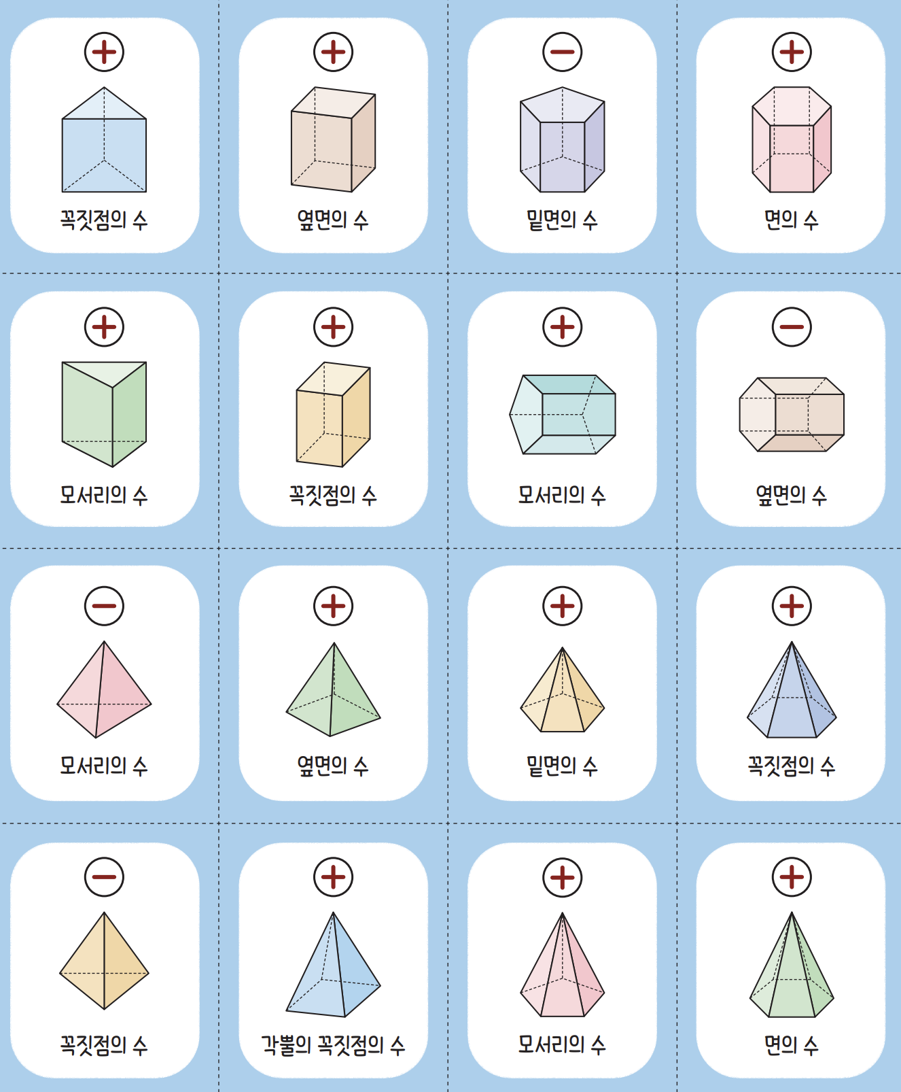
수학_6-1-2_놀이를 더하다_구성 요소의 수를 더하고 빼 볼까요
No | UI Description
1 | 카드별 수식 (빨간색 숫자 확인)
+ 6 | +4 | -2 | +8
+9 | +8 | +15 | -2
-6 | +4 | +1 | +7
-4 | +5 | +10 | +7
꼭짓점의 수
옆면의 수
밑면의 수
면의 수
모서리의 수
꼭짓점의 수
모서리의 수
옆면의 수
모서리의 수
옆면의 수
밑면의 수
꼭짓점의 수
꼭짓점의 수
각뿔의 꼭짓점의 수
모서리의 수
면의 수

